Slide 1
吾 腰 千 钱

Slide 2
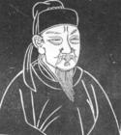

柳宗元 （773-819 )
字子厚,唐代文学家 哲学家，“唐宋八大家”之一，河东人，世称柳河东，因官终柳州刺史，又称柳柳州，他与韩愈一起倡导了唐代古文运动。有作品集—《河东先生集 》。
柳宗元画像
PPT模板下载：www.1ppt.com/moban/ 行业PPT模板：www.1ppt.com/hangye/
节日PPT模板：www.1ppt.com/jieri/ PPT素材下载：www.1ppt.com/sucai/
PPT背景图片：www.1ppt.com/beijing/ PPT图表下载：www.1ppt.com/tubiao/
优秀PPT下载：www.1ppt.com/xiazai/ PPT教程： www.1ppt.com/powerpoint/
Word教程： www.1ppt.com/word/ Excel教程：www.1ppt.com/excel/
资料下载：www.1ppt.com/ziliao/ PPT课件下载：www.1ppt.com/kejian/
范文下载：www.1ppt.com/fanwen/ 试卷下载：www.1ppt.com/shiti/
教案下载：www.1ppt.com/jiaoan/

Slide 3

一、给以下字注音
氓 咸 湘 济
皆 侣 汝 吾
怠 愚 溺 不应
méng
xián
xiāng
jì
jiē
lǚ
rǔ
wú
yú
nì
yìng
dài
有顷
qǐng

Slide 4

绝 横渡到对岸 济 过河，渡
侣 同伴 汝 你、你的
吾 我、我的 去 扔掉，抛弃
益 更加 怠 累，疲劳
溺 淹没，浸透 货 货币，钱币
有顷 不一会 不应 不应答
水暴甚 河水涨得很厉害
是以后 这就是落后的原因

Slide 5

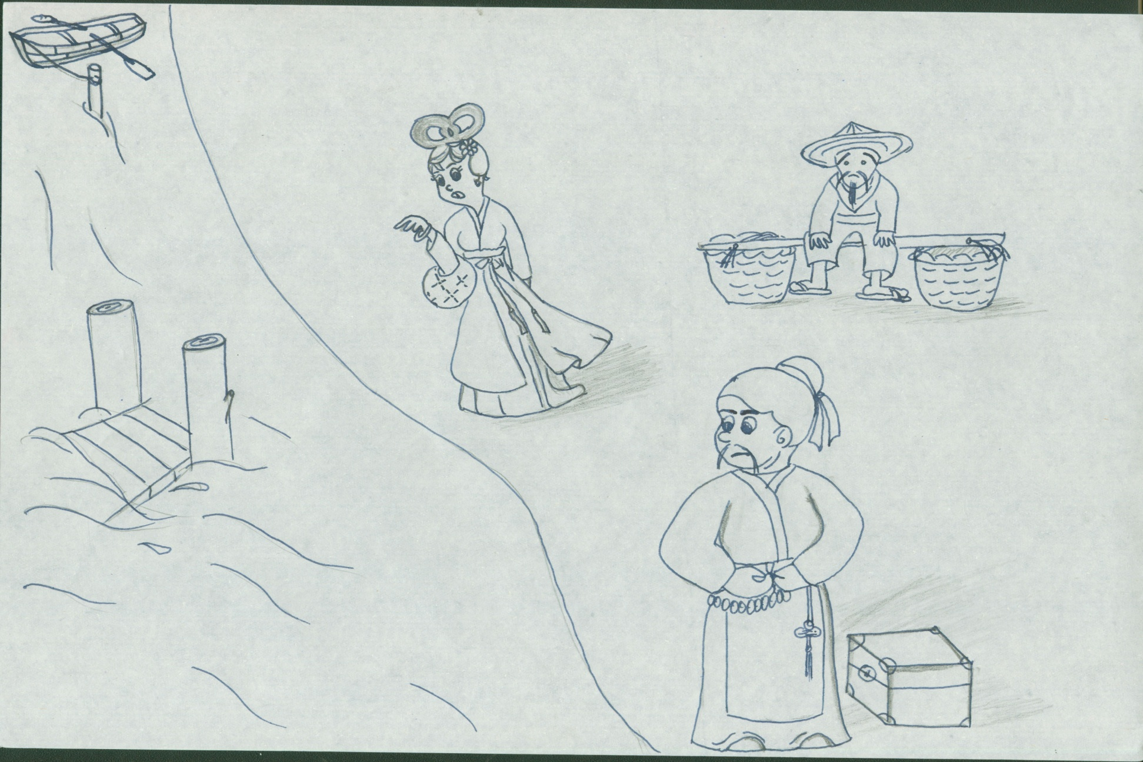
永之氓咸善游。一日，水暴甚，有五六氓，乘小船绝湘 水。

Slide 6
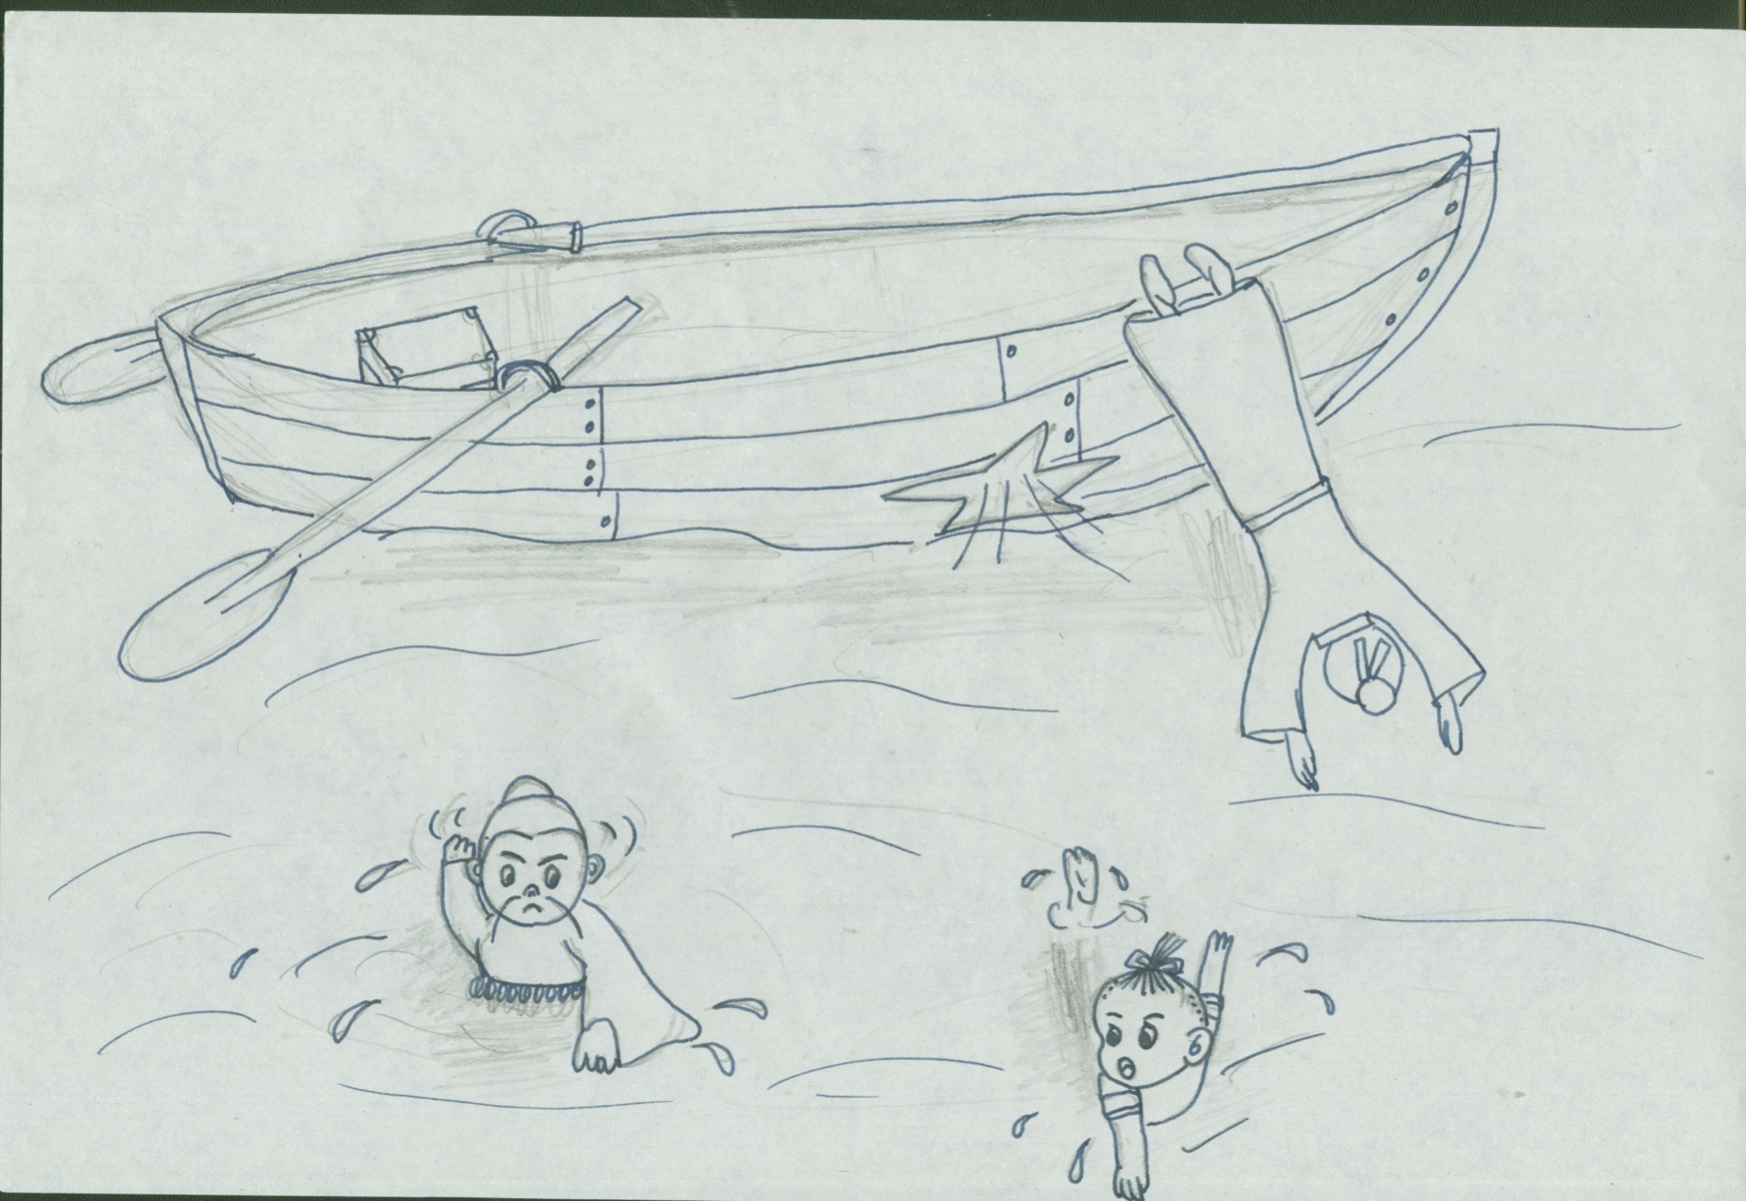
中济，船破，皆游。其一氓尽力而不能平
常。其侣曰：“汝善游最也，今何为后？”

Slide 7
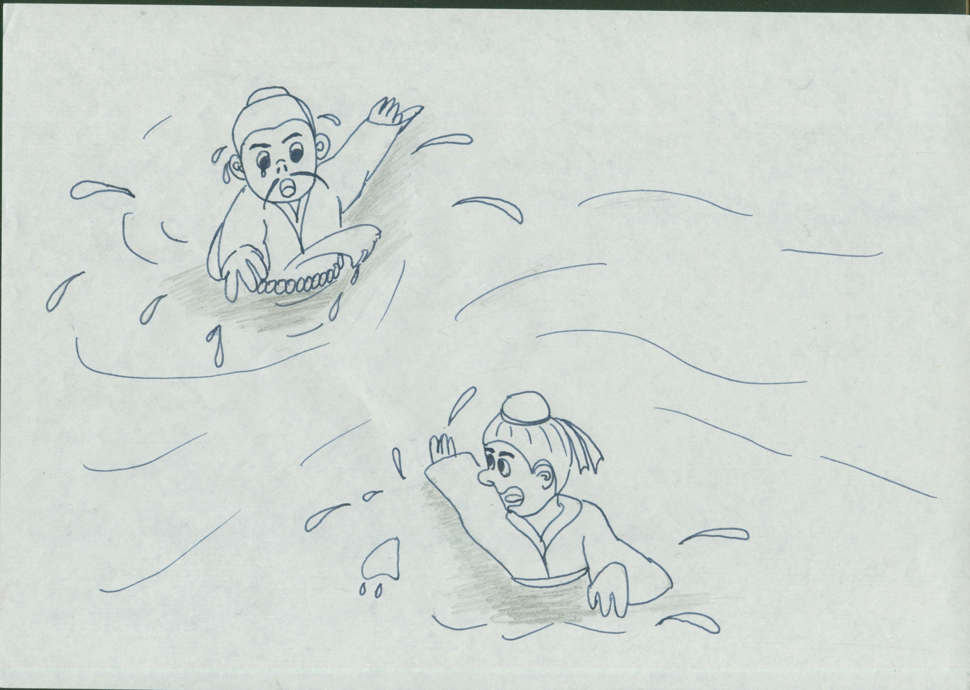
曰：“吾腰千钱，重，是以后。”曰：“何 不去之？”不应，摇其首。有顷益怠，

Slide 8
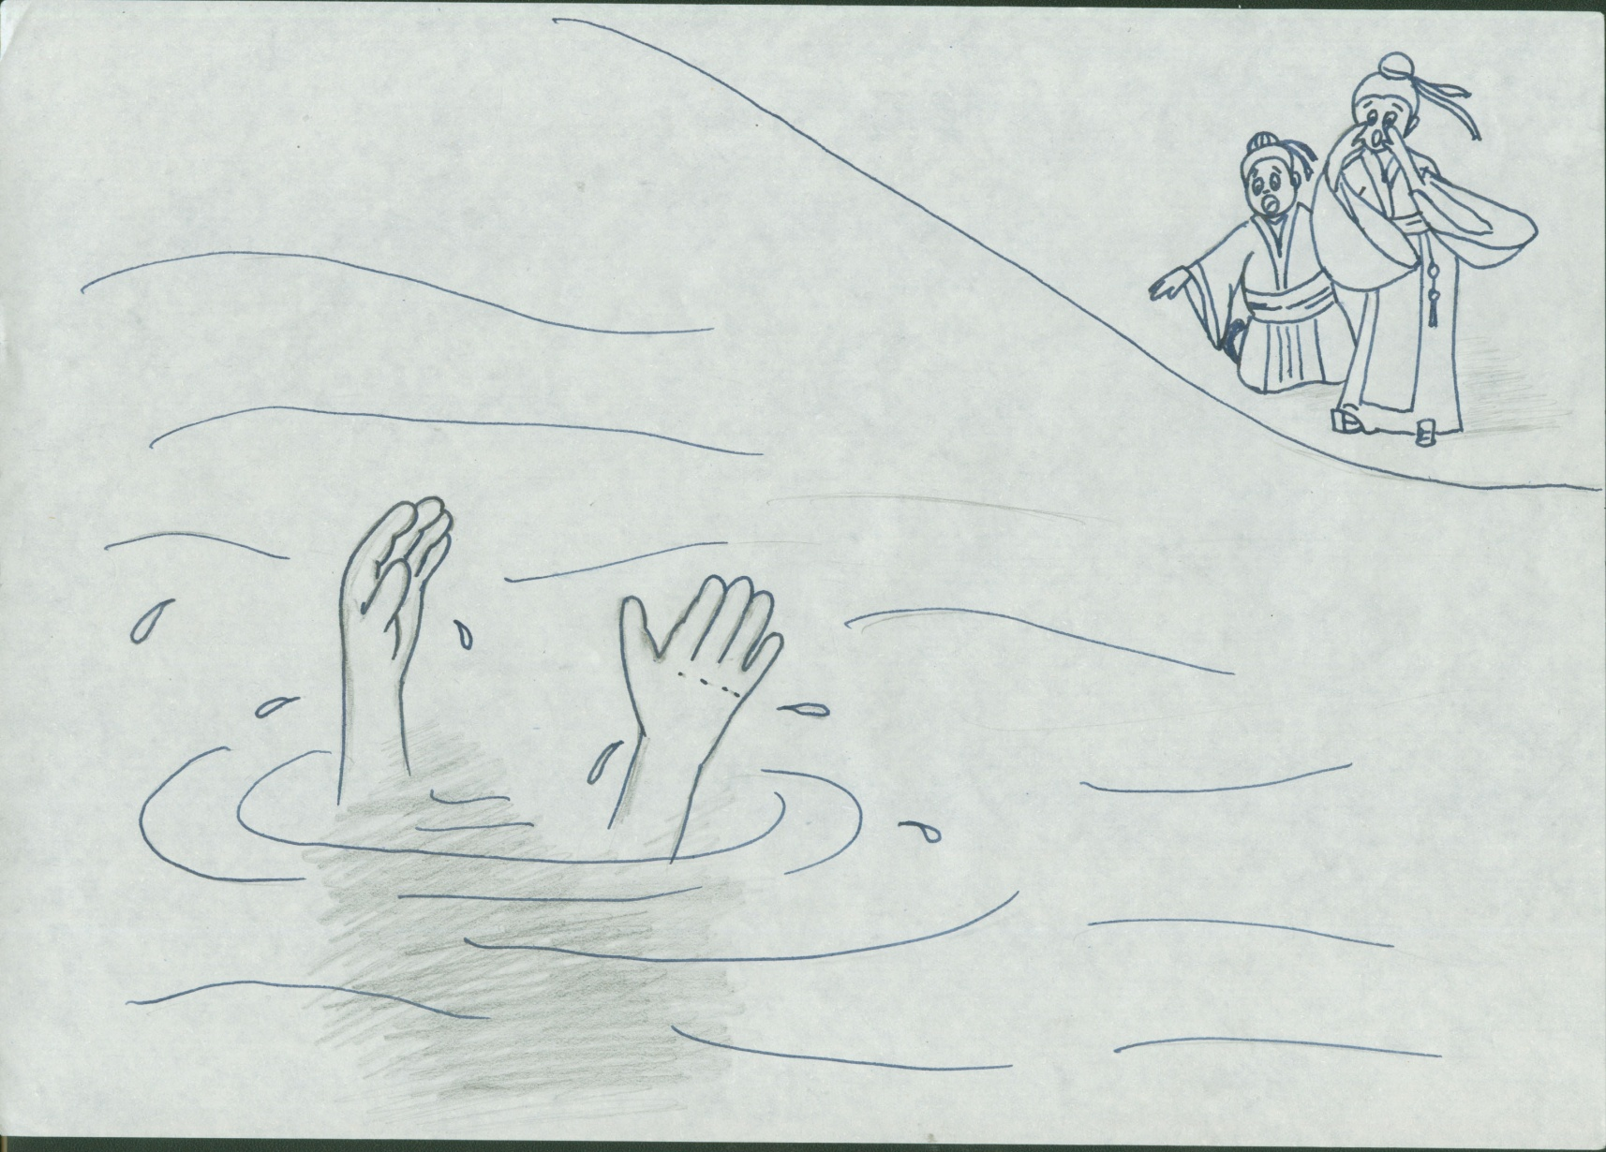
已济者立岸上呼且号曰：“汝愚之甚，蔽之甚，身且死，何以货为？”又摇其首，遂溺死。

